Slide 1
ТЕОРИЯ АВТОМАТОВ
Мельцов Василий Юрьевич
ИВТб – 2 курс

Slide 2
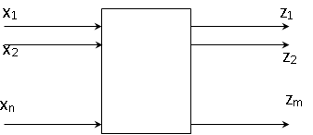
Метод «чёрного ящика»
Любую систему (любой автомат) можно представить в виде многополюсного «черного ящика»:
Автомат имеет следующие составляющие:
Входные переменные, которые представляют собой воздействия, генерируемые извне и влияющие на поведение исследуемой системы.
Выходные переменные, называемые реакцией системы, представляющие собой величины, характеризующие поведение данной системы.

Slide 3
Три типа автоматов
Автоматы без памяти.
Набор выходных сигналов, вырабатываемых в момент времени (t+Δt) зависит только от набора входных сигналов, поданных в момент времени t, и не зависит от сигналов, поступивших на входы автомата в предшествующее время.
Интервал Δt – время реакции автомата.
Автоматы с памятью.
Набор выходных сигналов, вырабатываемый в некоторый дискретный момент времени зависит не только от сигналов, поданных в тот же момент времени, но и от сигналов, поступивших ранее. Есть – ВНУТРЕННЕЕ состояние автомата.
От внутреннего состояния и входного сигнала ЗАВИСИТ какая будет реакция автомата и в какое состояние он перейдёт!
- Конечные автоматы.
- Детерминированные и недетерминированные автоматы.
- Синхронные и асинхронные автоматы.
Машины Тьюринга.
Неограниченная внешняя память.

Slide 4

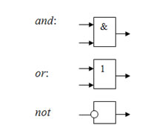

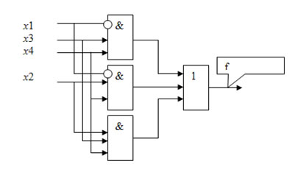
Автоматы без памяти
Состояние выхода зависит ТОЛЬКО от состояния входа:
Эти элементы соединяются между собой в схему
в соответствии с аналитическим выражением для функции.

Slide 5
Модель абстрактного автомата (модель Глушкова В.М.)
Абстрактный автомат задаётся следующей «шестёркой» множеств:
S = < P, X, λ, ϕ, ψ, x₀ >
_{P – множество входных сигналов}
_{(входной алфавит).}
X – множество внутренних состояний.
λ – множество выходных сигналов
_{(выходной алфавит).}
_{ϕ – функция переходов}
_{ψ – функция выходов}
Δ t
P
ЛП
λ
X
ЭП

Slide 6
Функционирование АА
Функционирование или поведение автомата при заданных множествах (P, X, λ) и начальном внутреннем состоянии x₀ полностью детерминировано, и определяется функциями переходов и выходов – ϕ, ψ.
Функция переходов устанавливает зависимость внутреннего состояния автомата в следующий момент времени X(t+1) от состояния входа и внутреннего состояния в настоящий момент времени.
Функция выходов устанавливает зависимость состояния выхода автомата λ (t) от состояния входа и внутреннего состояния автомата.
Различный характер этих зависимостей для различных автоматов позволяет выделить отдельные типы автоматов в классе синхронных конечных детерминированных автоматов. Основными являются две модели: Мили и Мура

Slide 7



Модель Мили (автомат Мили)
Автомат Мили описывается следующими формулами:
Внутреннее состояние автомата в следующий момент времени зависит от внутреннего состояния автомата в настоящий момент времени и входного сигнала в настоящий момент времени.
Выходной сигнал автомата в настоящий момент времени зависит от входного сигнала в настоящий момент времени и внутреннего состояния автомата в настоящий момент времени.
Иногда говорят о ПОЛНОМ состоянии автомата:

Slide 8


Модель Мура (автомат Мура)
Автомат Мура описывается следующими формулами:
Внутреннее состояние автомата в следующий момент времени зависит от внутреннего состояния автомата в настоящий момент времени и входного сигнала в настоящий момент времени.
Выходной сигнал автомата в следующий момент времени зависит от внутреннего состояния автомата в следующий момент времени.
НЕ ЗАВИСИТ от входного сигнала!
Но:
Модель Мура – частный случай модели Мили.
ТЕОРЕМА: «Для каждого автомата Мура существует эквивалентный автомат Мили, и наоборот».

Slide 9
Модель асинхронного автомата
Поведение определяется следующим уравнением:
Выходной сигнал автомата в следующий момент времени зависит от внутреннего состояния автомата в следующий момент времени.
В асинхронном автомате изменение состояния входа вызывает переход в следующее внутреннее состояние, т.е. внутреннее состояние автомата зависит от состояния входа в этот же момент времени.
Соответственно, состояние выхода автомата зависит от изменения состояния на его входе.

